Slide 1
CHÀO MỪNG THẦY CÔ VÀ CÁC EM ĐẾN VỚI BÀI HỌC HÔM NAY! Giáo viên: BÙI THỊ HỒNG HẠNH

Slide 2
TIẾT 19: ÔN TẬP CHƯƠNG II

Slide 3
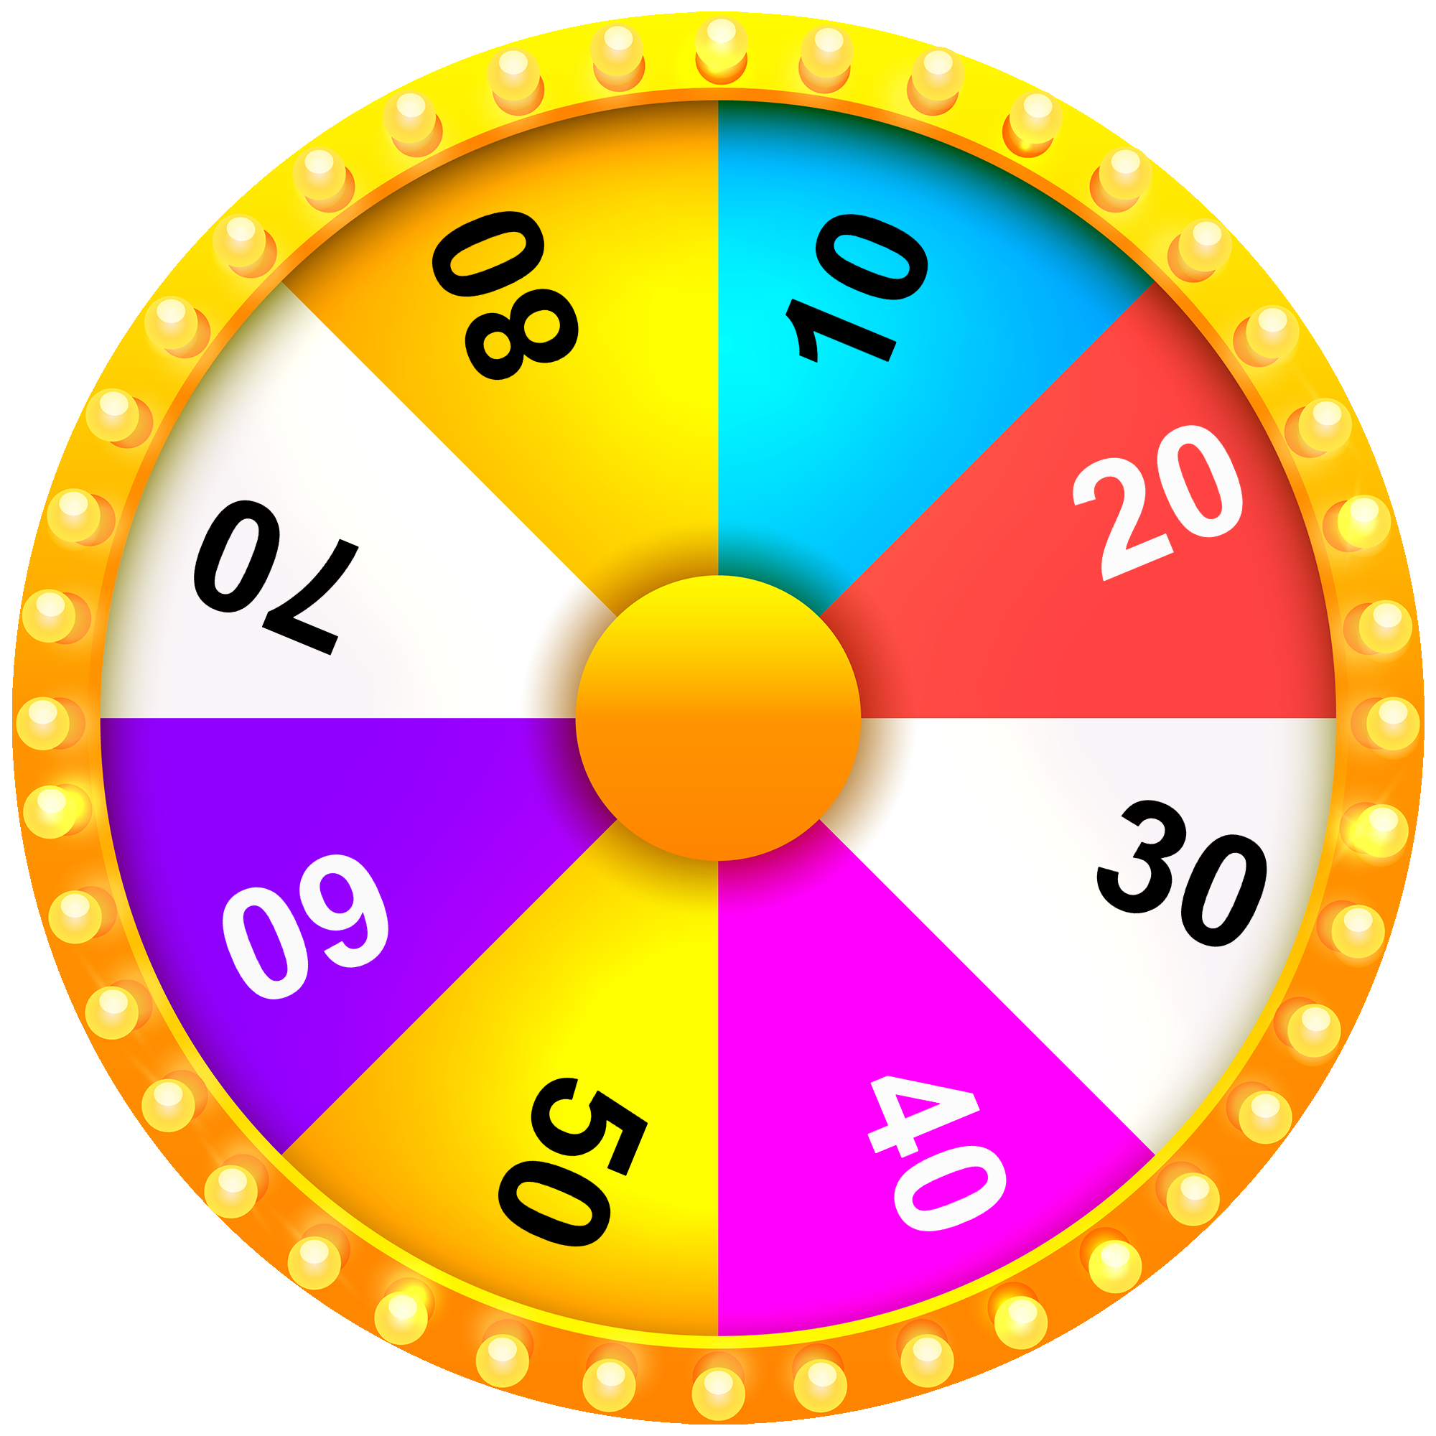
KHỞI ĐỘNG
VÒNG QUAY
MAY MẮN
1
2
3
4
5
Notes:
Bấm "Quay" để quay bánh xe, bấm vào tâm vòng quay để dừng quay. Sau khi trả lời hết câu hỏi, bấm mũi tên góc trái màn hình để đến slide Luyện tập

Slide 4
Câu 1: Nghiệm của bất phương trình -2x+1<0 là
Notes:
Sau khi hiển thị đáp án, bấm nút tròn màu vàng để quay trở lại bánh xe, mở tiếp các câu hỏi.

Slide 5
Câu 2: So sánh hai số x và y, biết rằng:
Notes:
Sau khi hiển thị đáp án, bấm nút tròn màu vàng để quay trở lại bánh xe, mở tiếp các câu hỏi.

Slide 6
Câu 3: So sánh 2 số x và y, biết rằng:
Notes:
Sau khi hiển thị đáp án, bấm nút tròn màu vàng để quay trở lại bánh xe, mở tiếp các câu hỏi.

Slide 7
Câu 4. Nghiệm của bất phương trình là
Notes:
Sau khi hiển thị đáp án, bấm nút tròn màu vàng để quay trở lại bánh xe, mở tiếp các câu hỏi.

Slide 8
Câu 5. Cho a > b khi đó
Notes:
Sau khi hiển thị đáp án, bấm nút tròn màu vàng để quay trở lại bánh xe, mở tiếp các câu hỏi.

Slide 9
SƠ ĐỒ TƯ DUY KIẾN THỨC CHƯƠNG II

Slide 10
LUYỆN TẬP - VẬN DỤNG
Dạng 1: Chứng minh bất đẳng thức:
Bài 1: Cho a > b, chứng minh:

Slide 11
LUYỆN TẬP - VẬN DỤNG
Dạng 2: Giải bất phương trình
Bài 2: Giải các bất phương trình sau:

Slide 12
VẬN DỤNG
Dạng 3: Bài toán thực tế:
Bài 3:
Thanh tham dự 1 kì kiểm tra năng lực tiếng Anh gồm 4 bài kiểm tra: nghe, nói, đọc và viết. Điểm trung bình của 3 bài kiểm tra nghe, nói, đọc của Thanh là 6,7. Hỏi bài kiểm tra viết của Thanh cần được bao nhiêu điểm để điểm TB cả 4 bài được từ 7,0 trở lên? Biết điểm TB được tính gần đúng đến chữ số thập phân thứ nhất.

Slide 13
Giải
Gọi số điểm Thanh làm được trong bài kiểm tra viết là x ( )
Theo đề bài ra ta có bất đẳng thức :
Vậy Thanh cần làm bài thi viết ít nhất 7,9 điểm để điểm TB cả 4 bài được từ 7,0 trở lên.

Slide 14
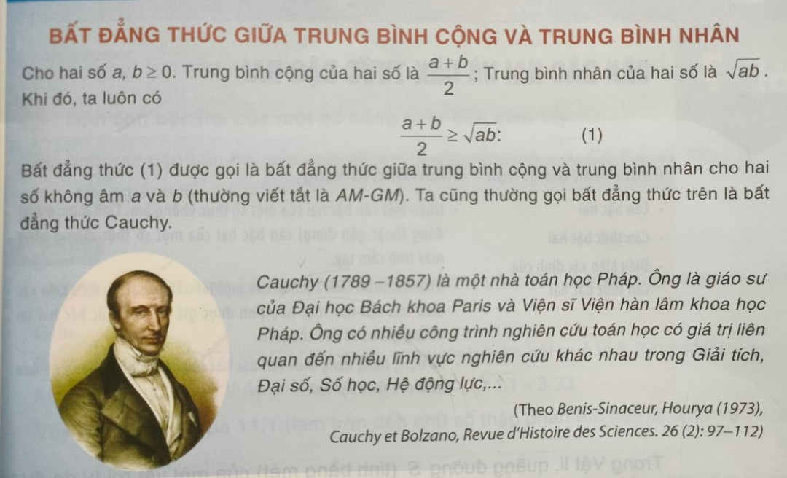
EM CÓ BIẾT ?

Slide 15
HƯỚNG DẪN VỀ NHÀ
Ôn tập kiến thức đã học trong chương II
Hoàn thành bài tập 8, 9,10 trong sgk trang 35.

Slide 16
HẸN GẶP LẠI CÁC EM
TRONG TIẾT HỌC SAU!

